Slide 1
NMC MANAGERS CONNECT -
ÉCHANGES ENTRE GESTIONNAIRES DE LA CNG
Date: NCR - November 1, 2023
Toronto / May 1 – 1er mai 2024

Slide 2
Agenda Ordre du jour
9:00-9:15 am Welcome & Opening Remarks
Camille Beausoleil, ED, NMC
Meredith Richmond, RL (Ontario), NMC
9:15–10:10 am Coaching through Complaints
Workshop, Susan Badame & Julie Wills
10:10-10:40 am Break
10:40-11:50 am What is Peer Coaching?
Workshop, Susan Badame & Julie Wills
11:50 am-1 pm Lunch (not included)
1:00-2:15 pm Difficult Conversations – Executive Panel Discussion with Jaime Burke, Lorraine Edinboro, Hilary MacDonald, Jim Daskalopoulos; moderated by Alicia Seifert
2:15-2:30 pm Break
2:30-3:40 pm Speed Mentoring Session
3:40-3:45 pm Closing Remarks
3:45-4:30 pm Informal Networking
Bienvenue et Mots d’ouverture
Camille Beausoleil, DE, CNG
Meredith Richmond, DR (Ontario), CNG
Coaching dans le cadre des plaintes
Atelier, avec Susan Badame et Julie Wills
Pause
Qu’est-ce que le coaching par les pairs ? Atelier, avec Susan Badame et Julie Wills
Dîner (pas inclus)
Les conversation difficiles – un panel de discussion de cadres avec Jaime Burke, Lorraine Edinboro, Hilary MacDonald, Jim Daskalopoulos; modéré par Alicia Seifert
Pause
Session de mentorat éclair
Mot de conclusion
Réseautage informel

Slide 3
ÉCHANGES ENTRE GESTIONNAIRES DE LA CNG
Atelier de coaching
Partie 1: Une approche de coaching pour passer des plaintes aux solutions
Partie 2: Qu’est-ce que le coaching par les pairs et comment peut-il m'aider ?

Slide 4
À quoi s'attendre ?
Partie 1 : Une approche de coaching pour passer des plaintes aux solutions
Prendre le pouls
Environnement d’apprentissage
C’est quoi le coaching dans ce context ?
Outil #1: Modèle de conversation
Outil #2: Trousse de 6 questions de base pour commencer
Pratique en paires
Débreffage
Partie 2: Qu'est-ce que le coaching par les pairs et comment peut-il m'aider ?
Rôles et processus dans un cercle de coaching par les pairs
Poser des questions ouvertes
Démo d'un cercle de coaching par les pairs
Pratique en groupe
Débreffage et résumé

Slide 5
Prendre le pouls
Qui êtes-vous ?
Où travaillez-vous ?
Quels deux mots vous décriraient le mieux en ce moment ?

Slide 6
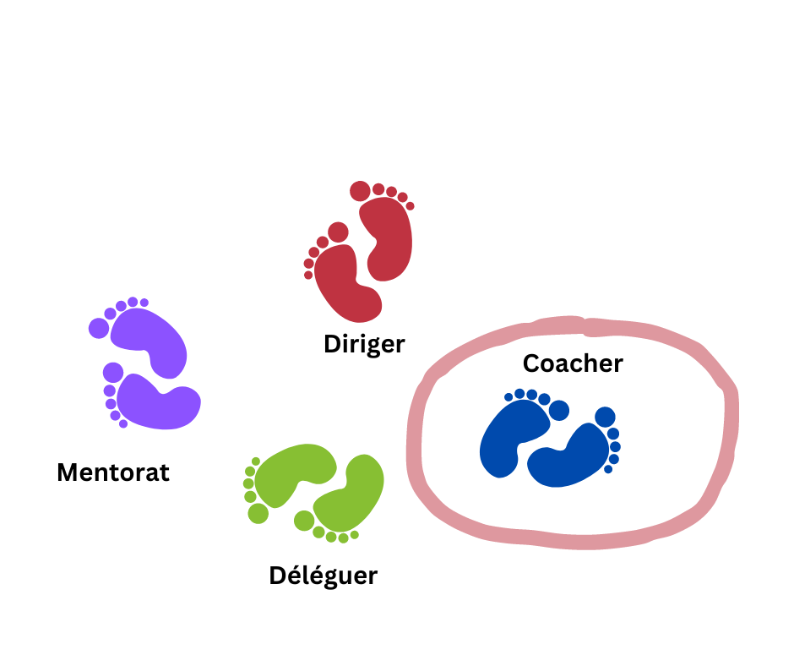
Gérer les personnes – une danse de compétences

Slide 7
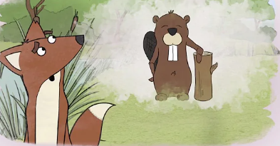
C’est quoi le coaching ?
What coaching is (Vidéo en anglais, avec choix de sous-titres en français (https://www.youtube.com/watch?v=Esh75mbmucY )

Slide 8
Modèle de conversation
Manque de confiance dans la relation/ confiance dans le/la coach
Pas prêt(e) à partager des détails personnels
Blocage par la colère ou la frustration face à la situation
Pas prêt(e) à prendre une décision/trop engagé dans la plainte
Trop tôt pour prendre des mesures ou aller de l'avant
Peur de mettre en œuvre une action

Slide 9
Coaching dans le cadre du traitement des plaintes
Dans chaque plainte, nous sommes bloqués et engagés dans quelque chose
Dans cet exercice, vous vous pratiquerez :
à découvrir ce qui, dans la plainte, vous bloque, et
à commencer à explorer les possibilités et les solutions

Slide 10
Trousse de 6 questions de base pour commencer
Coachs:
Écoutez la plainte de votre coaché(e)(Ceci est leur histoire)
Demandez à votre coaché(e) :
Qu’est-ce qui est important pour vous ?
À quoi ressemblerait le succès ?
Qu’est-ce que vous avez essayé ?
Quels seraient une ou deux possibilités que vous pourriez explorer ?
Quelle est une action que vous pourriez prendre comme prochaine étape ?

Slide 11
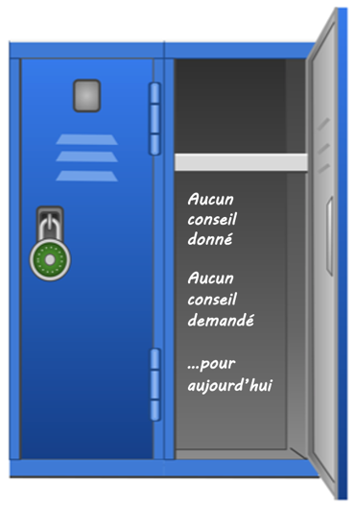
Le casier

Slide 12
Débreffage
Coachs :
Comment s'est passé le fait de poser des questions ?
Qu'avez-vous remarqué sur vous-même ?
Coaché(e)s :
Qu'est-ce que cela vous a fait d'être écouté de cette façon ?
Qu'avez-vous remarqué sur vous-même ?

Slide 13
ÉCHANGES ENTRE GESTIONNAIRES DE LA CNG
- PAUSE -

Slide 14
À quoi s'attendre ?
Récapitulation
Partie 2: Qu'est-ce que le coaching par les pairs et
comment peut-il m'aider ?
Qu’est-ce que le coaching par les pairs
Rôles et processus dans un cercle de coaching par les pairs
Poser des questions ouvertes
Démo d'un cercle de coaching par les pairs
Pratique en groupe
Débreffage et résumé

Slide 15
Qu'est-ce que le coaching par les pairs ?
Aider les autres à découvrir de nouvelles possibilités et solutions en faisant preuve de curiosité et en leur posant des questions ouvertes.

Slide 16
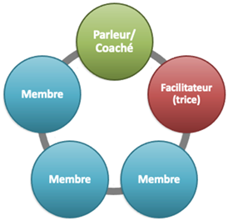
Les rôles
Coaché(e)
partage son sujet
Membres
posent des questions
Facilitateur/trice
modère, appuie et s’assure que le coaché n’est pas débordé

Slide 17
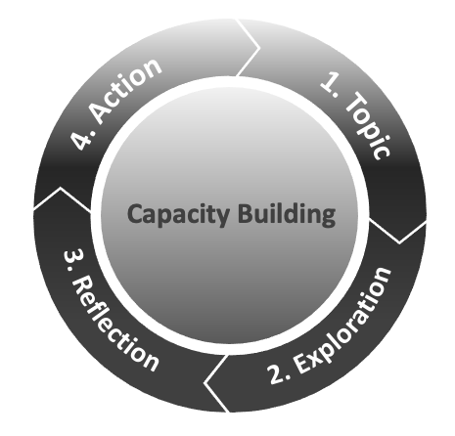
Le processus
1. Sujet
Développement des compétences

Slide 18
Préparer le terrain - Développement des compétences
Poser des questions ouvertes
Indice : elles commencent par - Quoi, Comment, Où,
Quand, Qui
Poser des questions courtes
Moins de mots, c'est plus de clarté

Slide 19
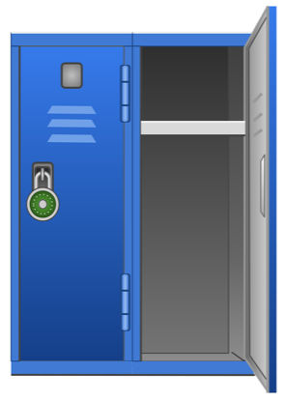
À éviter
Questions fermées –
qui génèrent « oui » ou « non » comme réponses
Questions suggestives –
« Avez-vous essayé... »
Questions avec paraphrases excessives –
« Ce que je vous entends dire est... »

Slide 20
Trousse de 6 questions de base pour commencer
Coachs:
Écoutez la plainte de votre coaché(e)(Ceci est leur histoire)
Des questions que vous pourriez poser :
Qu’est-ce qui est important pour vous ?
À quoi ressemblerait le succès ?
Qu’est-ce que vous avez essayé ?
Quels seraient une ou deux possibilités que vous pourriez explorer ?
Quelle est une action que vous pourriez prendre comme prochaine étape ?

Slide 21
Résumé
Qu'avez-vous appris sur vous-même grâce au processus du cercle de coaching par les pairs ?
Quel est le point à retenir que vous allez mettre en pratique dans vos conversations à l'avenir ?

Slide 22
Les cercles de coaching par les pairs offrent :
une opportunité de mise en réseau
des outils pratiques, reproductibles et applicables à utiliser dans les conversations quotidiennes
une occasion de renforcer les relations entre pairs
un espace sûr, sans jugement et confidentiel pour partager des expériences
une occasion d'expérimenter le pouvoir des questions ouvertes, que vous les posiez ou que vous y répondiez
un moyen d'apprendre des pratiques de coaching pertinentes en les essayant et en les pratiquant avec des pairs, tout en s'attaquant à des problèmes réels dans l’environnement de travail
une exploration des moyens et des approches pour générer des actions pratiques et des étapes suivantes.

Slide 23
Ressources pour le coaching
Ressources vidéos:
Se joindre à un cercle de coaching par les pairs ? A quoi s'attendre (en anglais seulement): https://youtu.be/H1ZNjTjEFZE
Comment sélectionner un sujet pour le coaching (en anglais seulement): https://youtu.be/qg1s0CoRtT4
Vidéo: Le modèle de feedback (en anglais seulement): https://youtu.be/noz3ViNZssk
Cours et outils de travail de coaching de l'École de la fonction publique du Canada :
Coaching pour un leadership efficace (TRN402) (classe virtuelle de 3 heures)(préalable pour TRN401)
Développer des relations de coaching efficaces (TRN439) (cours à rythme libre d’une heure)
Introduction au coaching avec des pairs (TRN401) (classe virtuelle de 3 heures)
Une introduction au coaching (TRN4-V21)(micro-vidéo)
Choisir et communiquer un sujet de coaching (TRN4-J37) (outil de travail)
Utilisation du modèle BROV (GROW) dans le cadre d'une approche de coaching (TRN4-J31) (outil de travail)
Processus de coaching avec des pairs : utilisation du modèle BROV (GROW) (TRN4-J32) (outil de travail)

Slide 24
Reflection during lunch:
What caught your attention
so far here today?
Réflexion pendant le dîner :
Qu’est-ce qui a capté votre attention ce matin jusqu’à maintenant ?
Back at 1 pm / De retour à 13h

Slide 25
Having Difficult Conversations with
Jaime Burke, Lorraine Edinboro, Hilary MacDonald and Jim Daskalopoulos
Moderator: Alicia Seifert

Slide 26
Suggestions de questions pour les mentors
Quelle est l'une des leçons les plus précieuses que vous avez apprises au cours de votre carrière dans la fonction publique ?
Quel est l'aspect le plus gratifiant de votre travail et pourquoi ?
Quelles sont les caractéristiques que vous recherchez chez un dirigeant de votre organisation ?
Si vous deviez changer une chose dans la fonction publique aujourd'hui, quelle serait-elle ?
Quelle est la partie la plus difficile de votre travail et pourquoi ?
Dans le but de faire progresser ma carrière et celle d'autres personnes occupant un poste similaire, quels sont les trois conseils que vous pourriez donner aux gestionnaires désireux de passer à l'étape suivante ?
Au cours de votre carrière, vous avez probablement rencontré des personnes dont la carrière n'a pas atteint son potentiel évident. Quelle est, selon vous, la raison la plus fréquente pour laquelle cela se produit ? Comment peut-on l'éviter ?
Avez-vous déjà accepté un emploi qui ne vous convenait pas ? Qu'avez-vous fait ?
Avez-vous des bonnes pratiques à partager en termes d'identification des employés potentiels et des pratiques d'embauche suggérées lorsqu'il s'agit de valoriser l'importance de la diversité et de l'inclusion au sein de nos organisations ?
Quels sont les conseils pour assurer une communication et un retour d'information continus entre les employés et les gestionnaires afin de garantir que les deux parties sont bien soutenues ?
Comment le gouvernement du Canada encourage-t-il le partage des connaissances et des meilleures pratiques entre les différents ministères et agences ? Comment gérez-vous les défis liés au maintien des limites professionnelles tout en établissant une relation étroite entre mentor et mentoré ?
Quelles stratégies utilisez-vous pour maintenir la motivation et l'engagement de vos employés, en particulier dans les périodes difficiles ?
Quel est le conseil le plus précieux que vous ayez reçu à ce jour et quel impact a-t-il eu sur votre carrière ?

Slide 27
Suggestions de questions pour les mentors
De quelle manière le mentorat a-t-il façonné votre approche du leadership au sein de la fonction publique ?
Comment naviguez-vous efficacement dans les processus bureaucratiques pour mettre en œuvre des solutions innovantes ou conduire le changement au sein de votre ministère ou agence ?
Quelles stratégies employez-vous pour favoriser la collaboration et la communication au sein d'équipes diverses, en particulier lorsque vous travaillez avec des parties prenantes issues de différents organisations ou secteurs gouvernementaux ?
Pouvez-vous citer un exemple de défi auquel vous avez été confronté dans la gestion d'un projet avec des ressources limitées ou des délais serrés ? Comment l'avez-vous surmonté et quels enseignements avez-vous tirés de cette expérience ?
D'après votre expérience, quelles sont les méthodes les plus efficaces pour concilier le respect des réglementations et des politiques tout en promouvant l'efficience et l'efficacité des opérations gouvernementales ?
En tant que gestionnaire au sein de l'administration publique, comment vous tenez-vous au courant des technologies émergentes, des tendances et des meilleures pratiques pour vous assurer que
votre ministère ou agence reste à l'avant-garde et s'adapte au changement ?
Combien de fois avez-vous changé de poste et quand vous êtes-vous rendu compte qu'un emploi ne vous convenait plus ?
Avez-vous déjà postulé et obtenu un poste de direction pour lequel vous n'étiez pas qualifié à 100 % ? Comment avez-vous surmonté les difficultés rencontrées ?
Comment puis-je être plus stratégique dans la poursuite de mes objectifs de carrière en tant que gestionnaire ?
Avez-vous des conseils pour avoir des conversations difficiles avec les employés (c'est-à-dire des évaluations de performance ou un retour d'information constructif) ?
Avez-vous des cours ou des ressources à recommander dans ce domaine ?
Quels sont les principaux objectifs et buts de votre branche/secteur, et comment s'alignent-ils sur les initiatives plus larges du gouvernement ?

Slide 28
ÉCHANGES ENTRE GESTIONNAIRES DE LA CNG
- PAUSE -

Slide 29
Speed Mentoring Session
Session de mentorat éclair
Three (3) rounds of 20 minutes each / Trois (3) tours de 20 minutes chacun
The Mentor takes 2 minutes to briefly present themselves /
Le/la mentor se présente brièvement, en 2 minutes;
Each participant takes 30 seconds to introduce themselves: name, title and department/agency /
Chaque participant-e prendra 30 seconds pour se presenter: nom, titre et ministère/agence;
You have about 15 minutes for questions and exchanging – a signal will let you know you have 2 minutes left to wrap up /
Vous disposez d'environ 15 minutes pour poser des questions et échanger - un signal vous indiquera qu'il vous reste 2 minutes pour conclure.

Slide 30
QR code for the evaluation form
Thank you et merci!
National Managers’ Community
Communauté nationale des gestionnaires
Subscribe to the NMC News
S'abonner aux nouvelles de la CNG

